Slide 1


Basiswissen Web-Business
Teil 8: Marketing Potenziale im Web-Business
Ende des 3. Teils

Slide 2
Übersicht
Potenziale im Web-Business (Optimierungsspirale)
Potenziale in generischen Suchen – SEO
Potenziale in der Anzeigenwerbung - SEA
Potenziale in Communitys
Potenziale in der Kundenpflege
Konversionsspirale im Web-Business
Zusammenfassung

Slide 3
Potenziale im Web-Business
Kontinuierliche Verbesserungen mit der Optimierungsspirale

Slide 4
Potenziale im Web-Business
Erschließung der Potenziale durch Wachstumsspirale
4. Auswahl-
verfahren
5. Kontrollgrößen
2. Aktivitäten
1. Potenzialbeschreibung
3. Controlling
6. Struktureffekte
1. Verbesserungspotenziale
Notes:
Spirale Kostenminimierung Kap. 1.2.2 Alle Besucherquellen

Slide 5
Neue Potenziale vorbereiten
Aufbau eines Web-Business
Neue Potenziale im Web-Business
- Neue Angebote im eigenen Kundenbestand
- Erprobte Güter in neuen Kundensegmenten
Aus Besucherverhalten neue Impulse für Güter gewinnen
In Synergien neue Marketingpotenziale entdecken
Markttransparenz zeigt neue Potenziale auf
Transparenz im Web-Business ermöglicht Ermittlung der Potenziale

Slide 6

Potenzial der Werbung ist unberechenbar?
Wieviel Tafeln Schokolade verkauft dieser Werbespot?

Slide 7
Performance Werbung
Zielorientierte Werbestrategie mit messbarer Erfolgskontrolle
Analyse und Steuerung während der Laufzeit der Kampagne
Genaue Messung der Ergebnisse
Reaktionen, Konversionen
Betriebswirtschaftliche Kennzahlen
Klassische Werbekampagne
„Die Hälfte meines Werbebudgets gebe ich umsonst aus – ich weiß nur nicht, welche.“ [Henry Ford]
Schätzung der Ergebnisse nach Abschluss der Kampagne
Reichweitenorientierte Abrechnung
Medienbasierte Kennzahlen (Aussendungen)
Budgetsteuerung

Slide 8
Potenziale in generischen Suchen (SEO)
Ermittlung der Potenziale für die Suchbegriffe der Zielgruppe

Slide 9
Listung in Suchmaschinen - SEO
Potenziale im Web-Business
Gute Platzierungen für relevante Webseiten
Erfahrung und Know-how als Voraussetzung für Verbesserung der Position in Suchergebnisliste
Besseres Ranking als Ergebnis des Lerneffektes
Potenzialbestimmung über Anzahl der Sichtkontakte
Ermittlung des Potenzials für jeden einzelnen Suchbegriff
Erste Schritte: Optimierung einzelner Webseiten, Erlernen der Optimierungstechniken
Lernkurve als Gradmesser des möglichen Erfolgs
Schnelles Ansteigen der Lernkurve nach guter Platzierung erster Webseiten

Slide 10
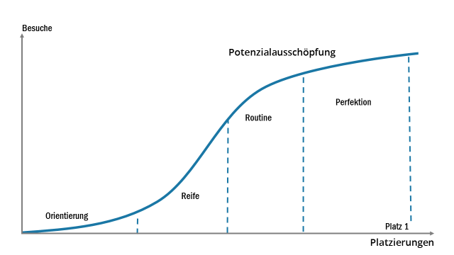
Optimierungspotenzial der Website
Listung in Suchmaschinen - SEO

Slide 11
SEO Klickwahrscheinlichkeiten auf Positionen

Slide 12
Besucher von der erreichbaren Position
Listung in Suchmaschinen - SEO
Suchvolumen: Wie häufig wird nach Begriffen gesucht?
Reduzierung des entsprechenden Wertes durch Klickrate; ca. die Hälfte aller Suchenden klickt auf Link in Ergebnisliste
Suchvolumen multipliziert mit Klickrate ergibt Klickvolumen
Erneute Eingrenzung des Wertes durch Klickwahrscheinlichkeit für erste Position
Eingrenzung des Potenzials durch Rahmenbedingungen
Oberer Ergebnisplatz eher für Wissensplattformen als für Online Shops erreichbar

Slide 13
SEO Potenzial auf Positionen
Listung in Suchmaschinen - SEO
Suchbegriff | Such-volumen | Position | Grenze 1. Seite | Erreichbar W_max | Click-Rank | SEO-Potenzial
Internet Aufbau | 38.000 | 7 | 10.280 | 3.380 | 156 | 3.224
Shoppingportal | 160.000 | 56 | 44.680 | 14.680 | 1.665 | 13.015
Webmarketing | 34.000 | 7 | 9.200 | 3.020 | 140 | 2.880
Google Partner | 68.000 | 14 | 18.400 | 6.050 | 687 | 5.363
Web-Business | 14.000 | 8 | 6.500 | 2.140 | 97 | 2.043
Gesamt | 329.000 |  | 89.060 | 29.270 | 2.745 | 26.525
Long Tail Suche | 240.000 |  | 64.930

Slide 14
Potenzial des Suchbegriffes
Listung in Suchmaschinen - SEO
Algorithmen der Suchmaschinen sind unbekannt, werden ständig weiterentwickelt und verändert
Algorithmen berücksichtigen das Profil des Suchenden (Profiling)
Google Webmaster-Werkzeuge zeigen Statistik zu Suchanfragen
→ Häufigkeit der Anzeige einer Anfrage
→ Listenplatz
→ Klickrate
Errechnung des Suchbegriff-Potenzials durch Subtraktion des optimalen Click-Ranks und erzielten Click-Ranks auf aktueller Position

Slide 15
Gesamtes SEO-Potenzial
Listung in Suchmaschinen - SEO
Summierung aller Potenziale für relevante Suchbegriffe als gesamtes Potenzial der Website für generische Suchergebnisse
Optimierungsverfahren in generischer Suche beginnt bei Plan zu Suchbegriffen
→ Ziel: Feststellung der Relevanz von Suchbegriffen für eigene Teilbranche sowie der Höhe der jeweiligen Suchvolumen zu Begriffen in Suchmaschine
Google-Werkzeuge
→ Adplanner
→ Search Console Werkzeuge
→ Keyword-Werkzeug
Sechs Monate, ggf. mehr, für SEO einplanen

Slide 16
Potenzial in der Zielgruppe
Listung in Suchmaschinen - SEO
Suchbegriff | Suchvolumen | SEO-Potenzial | Abbruchrate | Potenzial in der Zielgruppe
Internet Aufbau | 38.000 | 3.224 | 65% | 1.228
Shoppingportal | 165.000 | 13.015 | 30% | 9.110
Webmarketing | 34.000 | 2.880 | 25% | 2.160
Google Partner | 68.000 | 5.363 | 55% | 2.413
Web-Business | 24.000 | 2.043 | 20% | 1.634
Gesamt | 329.000 | 26.525 | 38% | 16.545
Long Tail Suche | 240.000 |  | 35%

Slide 17
Potenziale in der Anzeigenwerbung
Segmentierung der Zielgruppen aus den Interessenten

Slide 18
Anzeigen in Suchmaschinen - SEA
Erfahrung und Wissen als wesentliche Erfolgsfaktoren
Suchmaschinen bieten Werbeplätze mit eigenständiger Verwaltung von Anzeigen und Kampagnen an
→ Diffizile Aufgabe, bei der Klickgebühren, Anzeigen und Suchbegriffe optimal
abgestimmt sein müssen
Scheinbare Transparenz der Algorithmen und Abrechnung zur Schaltung der Anzeigen
Klickrate als erster Indikator zur Ausnutzung des Potenzials
Konversionen, Erträge und Kostenanteile als Maßstab für Erfolg

Slide 19
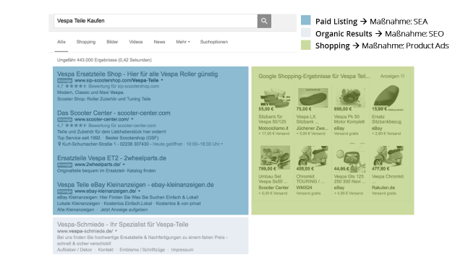
Suchergebnisseite

Slide 20
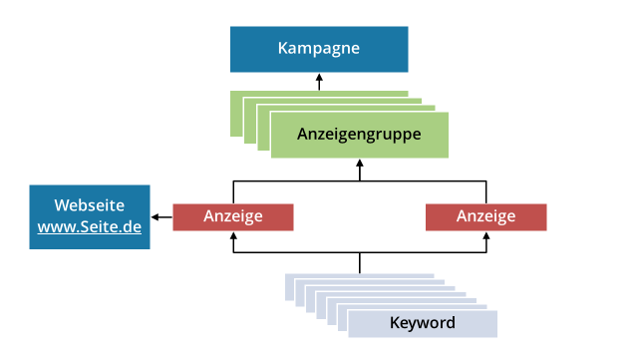
Kampagnenaufbau
Werbung in Suchmaschinen - SEA

Slide 21
Bestimmung des SEA-Potenzials
Werbung in Suchmaschinen - SEA
Werbetreibender erhält Statistik zur Auswertung
Potenzial der Anzeigenwerbung liegt in bereits geschalteten Kampagnen und Anzeigengruppen sowie neuen Marketingnischen
Neue Potenziale bei gleicher Zielgruppe durch breite Variation der Sichtbarkeit auf Kontaktflächen
Steigerung der Potenzials mit Werbekampagnen auf weiteren Portalen

Slide 22
Potenzial in der Anzeigenwerbung
Zielgruppensegmentierung
Kampagnen | Anteil Impress. am Suchvolumen | Impressionen | Klicks | CTR Click Through Rate
Brand | 95% | 7.000 | 4.000 | 57,1%
Remarketing | 78% | 12.500 | 3.000 | 24,0%
Produktgruppe 1 | 30% | 13.500 | 350 | 2,6%
Produktgruppe 2 | 45% | 5.000 | 450 | 9,0%
Produktgruppe 3 | 70% | 10.000 | 150 | 1,5%

Slide 23
Potenzial in der Anzeigenwerbung
Konversionsrechnung
Keyword | Klicks | CPC Cost Per Click | Kosten | Conver-sions | Conversion Rate | Cost/ Conversion
Pilates | 4.811 | 0,08 € | 361,87 € | 148 | 3,08 % | 2,45 €
Running | 3.410 | 0,13 € | 457,61 € | 22 | 0,65 % | 20,80 €
Aquafit | 1.359 | 0,08 € | 104,09 € | 21 | 1,55 % | 4,96 €
Dancing | 812 | 0,10 € | 82,69 € | 46 | 5,67 % | 1,80 €
Gesamt | 10.392 | 0,10 € | 1.006,26 € | 237 | 2,28 % | 4,25 €
Notes:
Konversionen

Slide 24
Potenziale in Communitys
Aufbau eines Partnernetzwerkes

Slide 25
Community, Social Marketing
Potenziale im Web-Business
Web als idealer Treffpunkt für Interessentengruppen
Segmentierung der Zielgruppe für Marketing in Communitys bereits vorhanden
Web bietet viele Werkzeuge zu der Unterstützung der Kommunikation, der Festigung von Bindungen und der Interaktion der Teilnehmer
Bestimmung des Potenzials der Communitys anhand der Interaktion der Mitglieder

Slide 26
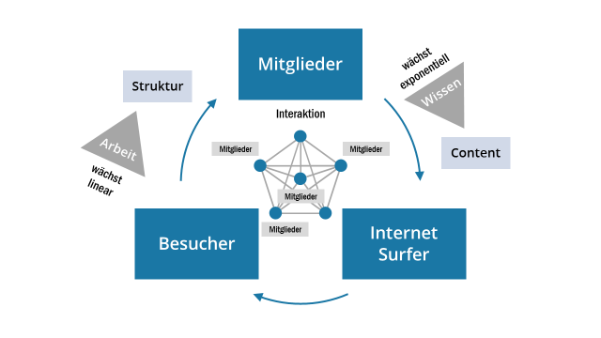



Dynamik der Community
Community, Social Marketing
Wissen
teilen
Kontakte
herstellen

Slide 27
Community Marketing
Community, Social Marketing
Die Interessenten der Zielgruppe werden einzeln selektiert und kontaktet
Community Marketing als subtile Form der Interessentenansprache
Empfehlung durch Community-Mitglieder hat erheblich höheres Gewicht als eigene Werbung
Influencer Marketing in Blogs (Blogosphäre)
Kontaktanfragen verlässlich beantworten
Aktion
Reaktion

Slide 28
Bestimmung des Social-Media-Potenzials
Community, Social Marketing
Netzeffekt bestimmt im Social Marketing das Potenzial
Subcommunitys erleichtern den Start
Communitys erzielen Branding-Effekt bei hoher Interaktionsrate
→ Steigerung der Markenbekanntheit mit jedem neuen Besucher und jedem
neuen Beitrag
Fallbeispiel Netzeffekt

Slide 29
Potenziale in der Kundenpflege
Aufbau und Nutzung des Bestandseffektes

Slide 30
Bestimmung des CRM-Potenzials
Customer Relationship Management
CRM-Potenzial zielt auf Kostensenkung
Konversionsrate steigt für das gesamte Web-Business
CRM steigert langfristig den life time value
Kalkulation der Gewinnsteigerung
→ Mischung aus Alt- und Neukunden steigert Gewinn (G)
G = Ertrag (E) – [Kosten Neukunden (K_{N}) + Kosten Bestandskunden (K_{B})]
CRM senkt die Gesamtkosten über den Bestandseffekt

Slide 31
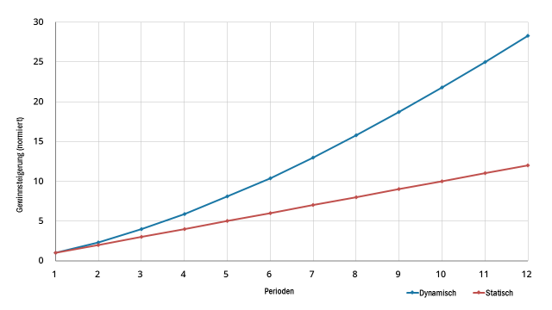
Gewinnsteigerung im CRM
Customer Relationship Management

Slide 32
Potenziale im Web-Business
Von der Konversionspyramide zur Konversionsspirale

Slide 33
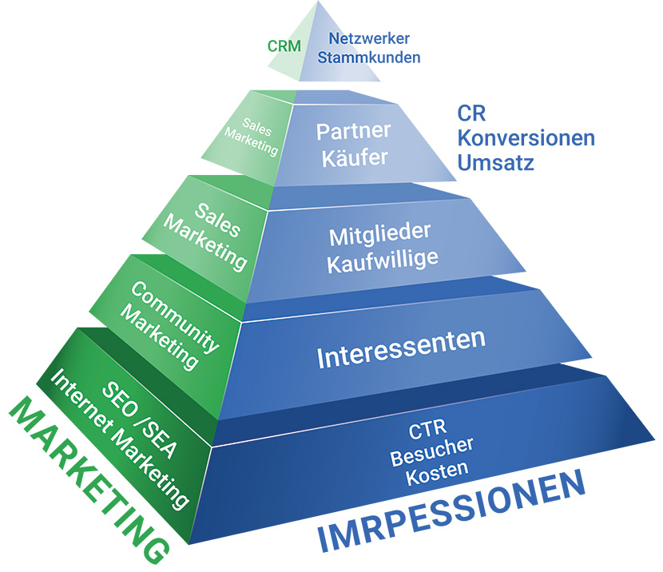
Konversionspyramide

Slide 34
Konversionskosten
Controlling aller Stufen
Konversionsstufen | Anzahl | Jeweilige Quote | Relative Kosten je Kauf
Suchvolumen | 350.000 | Gesamtkosten | 5.795
Besucher | 16.000 | 33,3 % | 0,36
Interessenten | 5.280 | 25 % | 1,10
Warenkorb | 1.320 | 20 % | 4,39
Konversionen | 264 |  | 21,95
Notes:
Konversionskosten

Slide 35
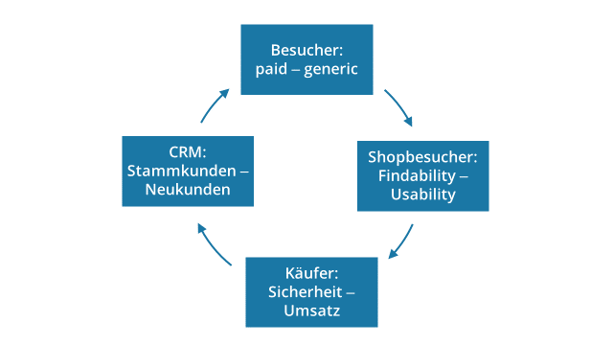
Konversionsspirale
Wachstumsspirale im Web-Marketing
Jede Station in diesem Kreis entspricht einer Stufe auf der Konversionspyramide.
Auf jeder Stufe stellen sich die Fragen des optimalen Einsatzes der Ressourcen.
Hier sind je zwei alternative Möglichkeiten dargestellt.

Slide 36
Zusammenfassung Marketing Potenziale im Web-Business

Slide 37
Potenziale im Web-Business
Zusammenfassung
Marketingstrategie zielt auf Segmentierung der Zielgruppe
→ Wissen zur Funktionsweise von Suchmaschinen steigert die Findability
Potenzial von Communitys und Social Marketing aus Netzeffekt
Customer Relationship Management erschließt Potenziale
→ Kunden in Datenbank registrieren
→ Nutzung des Bestandseffektes im Marketing
Wachstumsspirale visualisiert Aufbau, Erschließung und Nutzung der Potenziale
Erste Kontaktaufnahme → Findability
Zur Zielaktion führen → Usability

